Slide 1
SPİNAL MÜSKÜLER ATROFİ TİP 1, 2 VE 3 HASTALARI VE NUSİNERSEN UYGULAMALARI
Uzm. Dr. Cengiz HAVALI
Çocuk Nöroloji
Sağlık Bilimleri Üniversitesi,
Bursa Yüksek İhtisas Eğitim ve Araştırma Hastanesi

Slide 2
Spinal Müsküler Atrofi ve Nusinersen
Giriş
Spinal Müsküler Atrofi (SMA) medulla spinalis ve beyin sapı alt bölgedeki motor nöron hücrelerinin dejenerasyonu sonucu gelişen ilerleyici kas güçsüzlüğü ve atrofisi ile seyreden bir hastalıktır.
Kalıtım şekillerinden en sık görüleni 5q üzerinde haritalanmış Survival Motor Neuron (SMN) geni üzerindeki otozomal resesif delesyonlar ve nadiren nokta mutasyonlar ile ortaya çıkan tipidir.
İnsidansı 1/6.000-1/10.000 olup, taşıyıcılık sıklığı 1/40 civarındadır (1, 2)

Slide 3
Spinal Müsküler Atrofi ve Nusinersen
Giriş
SMA Sınıflama
SMA tip 0: prenatal başlangıçlı ağır tip
SMA tip 1: infantil başlangıçlı (<6 ay) ağır tip (oturamaz, yürüyemez) %50
SMA tip 2: 1 yaş civarı başlayan nispeten hafif tip (oturabilir, yürüyemez) %20
SMA tip 3: 2 yaş civarı başlayan (yürüyebilir) %30
SMA tip 4: erişkin başlangıçlı en hafif tipi <%5

Slide 4
Spinal Müsküler Atrofi ve Nusinersen
Giriş
En sık görülen SMN1 gen mutasyonu ekzon 7’deki homozigot delesyonlardır.
SMN gen ürünü olan SMN proteini motor nöronlarda üretilir.
Apoptozisi engelleyen bir fonksiyonu olduğu varsayılmaktadır. (3)
SMN 1 geni ile %99 oranında özdeş olan SMN 2 geni aynı genetik lokalizasyonda bulunur.
İki gen arasında temel fark ekzon 7’deki C ve T değişimidir. (4)

Slide 5
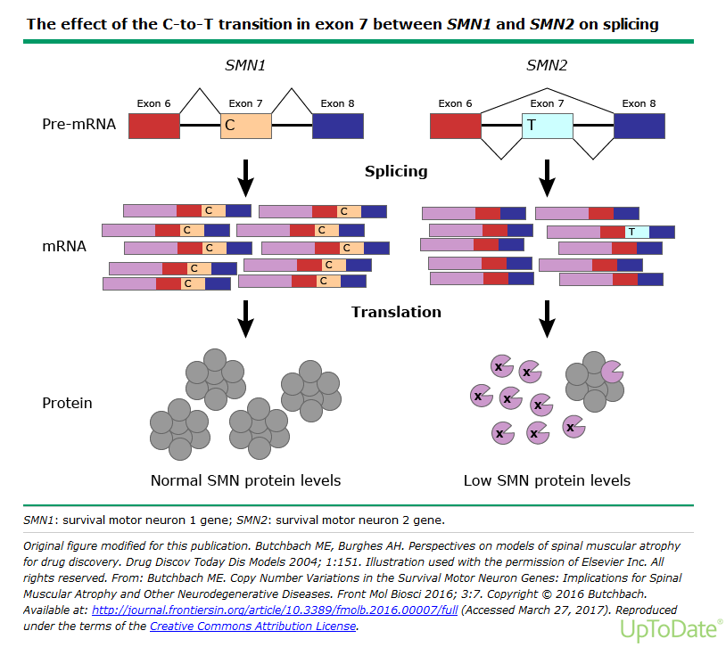

Slide 6
Spinal Müsküler Atrofi ve Nusinersen
Giriş
SMN 2 genindeki bu fark büyük oranda fonksiyonel olmayan SMN proteini üretimine neden olmaktadır. SMN 2 geninden üretilen proteinlerin %10-15 kadarı tam uzunlukta ve normal fonksiyonda olabilmektedir.
Bu durum SMN 2 kopya sayısının hastalığın klinik ağırlığı ile ilişkilendirilmesinde anlam kazanmaktadır. (5)
Ayrıca Nusinersen tedavisinin temel çalışma ilkesi yine SMN 2 geni üzerindeki bu bölgenin modifiye edilerek sağlıklı SMN proteini üretilebilmesi üzerinedir.

Slide 7
Spinal Müsküler Atrofi ve Nusinersen
Giriş
Nusinersen SMN 2 geni üzerindeki defektif ekzon 7 bölgesini hedefleyen antisense oligonükleotiddir.
Böylece tam uzunlukta sağlıklı SMN proteini, SMN 2 geni üzerinden üretilerek motor nöron dejenerasyonunun yavaşlaması sağlanmaya çalışılır.

Slide 8
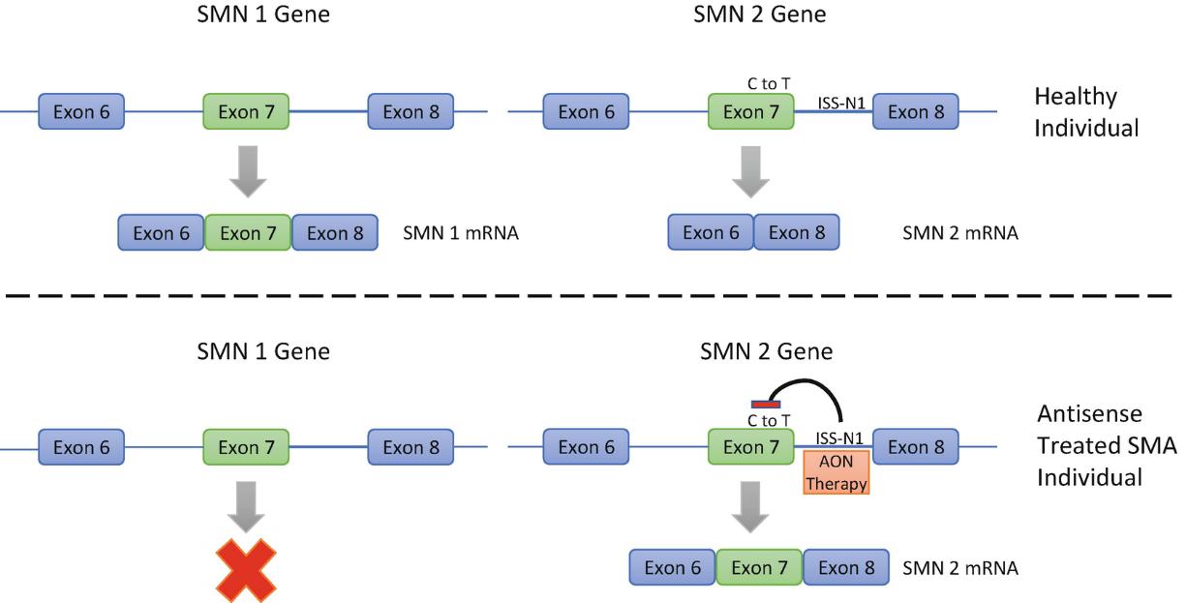
Spinal Müsküler Atrofi ve Nusinersen
Giriş

Slide 9
Spinal Müsküler Atrofi ve Nusinersen

Slide 10
Spinal Müsküler Atrofi ve Nusinersen
Giriş
Nusinersen çalışmaları (2016)
ENDEAR çok merkezli çift kör faz 2 çalışmasıdır.
82 infantın katıldığı çalışmada Nusinersen tedavisi alan SMA hastalarında tedavi alanların %50 sinde motor basamaklarda farklı derecelerde ilerlemeler görüldü. (kontrol grubunda %0) (6)

Slide 11
Spinal Müsküler Atrofi ve Nusinersen
Giriş
CHERISH ise 2-12 yaş arası SMA tip 2 ve 3 hastalarının dahil edildiği çalışmadır. 15 aylık ilaç tedavisi sonrası Hammersmith Functional Motor Scale Expanded (HFMSE) skorlarında ortalama 3.9 puan artış saptandı. (7)
Nusinersen 2017 yılında SMA tip 1, 2018 yılında diğer tiplerdeki hastalara uygulanmaya başlandı.

Slide 12
Spinal Müsküler Atrofi ve Nusinersen
Amaç ve yöntem
Son 3 yılda izlediğimiz SMA tip 1, 2 ve 3 hastalarının klinik, laboratuvar verileri ve Nusinersen tedavisi verilenlerde motor gelişim düzeyleri incelenmiştir.
SMA tip 1 hastalarında motor fonksiyon değerlendirmelerinde The Children's Hospital of Philadelphia Infant Test of Neuromuscular Disorders (Chop-Intend),
SMA tip 2 ve 3 hastalarında ise Hammersmith Functional Motor Scale Expanded (HFMSE) kullanılmıştır.

Slide 13
Spinal Müsküler Atrofi ve Nusinersen
Amaç ve yöntem
SMA tip 1 hastalarında Nusinersen 1, 15, 30 ve 60. günlerde 4 doz yükleme sonrası 4 ayda bir idame kilo ve yaştan bağımsız olarak12 mg intratekal uygulandı.
SMA tip 2 ve 3 hastalarında Nusinersen 1, 29, 85 ve 274. günlerde 4 doz yükleme sonrası 4 ayda bir idame kilo ve yaştan bağımsız olarak12 mg intratekal uygulandı.

Slide 14
Spinal Müsküler Atrofi ve Nusinersen
Amaç ve yöntem
SMA tip 1 hastalarında 5. doz ve sonraki idame her doz öncesi Chop-Intend testi tekrarı ve solunum durumunu belirtir test,
SMA tip 2 ve 3 hastaları için 5. doz ve sonraki idame her doz öncesi HFMSE testi tekrarı yapıldı.

Slide 15
Spinal Müsküler Atrofi ve Nusinersen
Bulgular
SMA tip 1 hastalarında muayenede SMA bulguları saptandıktan sonra ilaç uygulamasına kadar geçen süre ortalama 3 ay idi
SMA tip 1, 2 ve 3 tanılı 25 hasta görülmüştür.
Dokuz hasta SMA tip 1,
9 hasta tip 2,
7 hasta tip 3 idi.

Slide 16
Spinal Müsküler Atrofi ve Nusinersen
Bulgular
23 hastada SMN 1 ekzon 7 ve 8’de homozigot delesyon saptanırken,
1 hastada ekzon 7 homozigot delesyon ekzon 8 normal,
1 hastada ise ekzon 7 homozigot delesyon ekzon 8 de heterozigot delesyon saptanmıştır.
SMN 2 geninde; 3 hastada ekzon 7 ve 8’de 4 kopya sayısı bulunurken, 1 hastada ekzon 7’de 4, 8 de ise 2 kopya saptanmıştır. 10 hastada ekzon 7 ve 8’de 2 kopya sayısı bulunurken, kalan 11 hastada ekzon 7 ve 8’de 3 kopya saptanmıştır.

Slide 17
Spinal Müsküler Atrofi ve Nusinersen
Bulgular
SMA tip 1 olan 4 hastaya 4 doz , 1 hastaya 5 doz
SMA tip 2 olan 4 hastaya 4 doz, 3 hastaya 5 doz,
SMA tip 3 olan 4 hastaya 4 doz, 3 hastaya 5 doz nusinersen tedavisi uygulanmıştır.
6 hastaya kriterleri karşılayamamaları nedeniyle ilaç uygulanamamıştır.

Slide 18
Spinal Müsküler Atrofi ve Nusinersen
Bulgular
SMA tip 1 hastalarında 4 dozluk tedavi alanların ve 2. kez CHOP/İNTEND skoru ölçülenlerin ilaç öncesi ortalama skoru 23,5 / 64, ilaç sonrası 29,75 /64 olarak saptanmıştır.
SMA tip 2 hastalarında 4 dozluk tedavi alanların ve 2. kez HFMS skoru ölçülenlerin ilaç öncesi ortalama skoru 17,4/66, ilaç sonrası 21/66 olarak saptanmıştır.
SMA tip 3 hastalarında 4 dozluk tedavi alanlarda ilaç öncesi ortalama skoru 50,75/66, ilaç sonrası 56/66 olarak saptanmıştır.

Slide 20
Spinal Müsküler Atrofi ve Nusinersen
Bulgular

Slide 21
Spinal Müsküler Atrofi ve Nusinersen
Tartışma
4 doz nusinersen tedavisi alan 13 hastanın 10’unda ≥3 puan artış sağlanmıştır. Hastaların hiçbirinde bu süre içinde hastalığın doğal seyrinde görüldüğü şekliyle test skorlarında düşüş saptanmamıştır.
İlaç uygulamaları başladıktan sonra yapılan çalışmalarda Nusinersen tedavisi ile tüm SMA tiplerinde istatistiksel olarak anlamlı motor kazanımlar olduğu görülmüştür. (8)

Slide 22
Spinal Müsküler Atrofi ve Nusinersen
Tartışma
SMA tip 2 ve 3 hastalarında SMN 2 gen kopya sayısı 4 olanların HFMS ortalama skoru 44, 3 kopya olanların ise 27,4 idi.
SMN 2 gen ekzon 7 ve 8 kopya sayısı genellikle hastalığın seyriyle ilişkilendirilmekle beraber istisnai özellikler gösteren hastalar mevcuttur. (8)
SMN 2 kopya sayısının hastalığın seyrini belirleyen en önemli gösterge olduğu ama tek faktör olmadığı belirtilmektedir. (9)

Slide 23
Spinal Müsküler Atrofi ve Nusinersen
Tartışma

Slide 24
Spinal Müsküler Atrofi ve Nusinersen
Referanslar
Prior TW, Finanger E. Spinal muscular atrophy.GeneReviews. https://www.ncbi.nlm.nih.gov/books/NBK1352/
Schmalbruch H, Haase G. Spinal muscular atrophy: present state. Brain Pathol 2001; 11:231.
Ogino S, Wilson RB. Genetic testing and risk assessment for spinal muscular atrophy (SMA). Hum Genet 2002; 111:477.
Monani UR, Lorson CL, Parsons DW, et al. A single nucleotide difference that alters splicing patterns distinguishes the SMA gene SMN1 from the copy gene SMN2. Hum Mol Genet 1999; 8:1177.
Butchbach ME. Copy Number Variations in the Survival Motor Neuron Genes: Implications for Spinal Muscular Atrophy and Other Neurodegenerative Diseases. Front Mol Biosci 2016; 3:7.

Slide 25
Spinal Müsküler Atrofi ve Nusinersen
Referanslar
6. Finkel RS, Chiriboga CA, Vajsar J, et al. Treatment of infantile-onset spinal muscular atrophy with nusinersen: a phase 2, open-label, dose-escalation study. Lancet 2016; 388:3017.
7. Mercuri E, Darras BT, Chiriboga CA, et al. Nusinersen versus Sham Control in Later-Onset Spinal Muscular Atrophy. N Engl J Med 2018; 378:625.
8. Audic F, de la Banda MGG, Bernoux D, et al. Effects of nusinersen after one year of treatment in 123 children with SMA type 1 or 2: a French real-life observational study. Orphanet J Rare Dis. 2020;15(1):148.
9. Müller-Felber W, Vill K, Schwartz O, et al. Infants Diagnosed with Spinal Muscular Atrophy and 4 SMN2 Copies through Newborn Screening - Opportunity or Burden?. J Neuromuscul Dis. 2020;7(2):109-117.

